Slide 1

ФИНАНСОВАЯ ГРАМОТНОСТЬ
В РЕГИОНАЛЬНОМ ОБЩЕСТВЕННОМ ТРАНСПОРТЕ
Направление: информационная кампания по финансовой грамотности
Наименование субъекта: Пермский край
Автор практики: Отделение по Пермскому краю Уральского главного управления Центрального банка Российской Федерации (Банк России)

Slide 2
О ПРОЕКТЕ

Slide 3
СУТЬ ПРОЕКТА
Проект реализован при поддержке Правительства Пермского края, Министерства территориальной безопасности и Министерства транспорта Пермского края
Значительная часть проекта посвящена борьбе с финансовым мошенничеством: кибермошенничеством, телефонным мошенничеством, дропперством, безопасности совершения онлайн-покупок.
Цель: обеспечить максимальный охват жителей региона информацией о способах хищения денежных средств, методах борьбы с ними и правилах безопасности.
А также информирование населения о проектах Банка России по финансовой грамотности:
Онлайн-уроки по финансовой грамотности для школьников и студентов
Онлайн-занятия по финансовой грамотности для студентов и взрослого населения
Онлайн-занятия по финансовой грамотности для старшего поколения
Другие мероприятия и проекты по финансовой грамотности

Slide 4
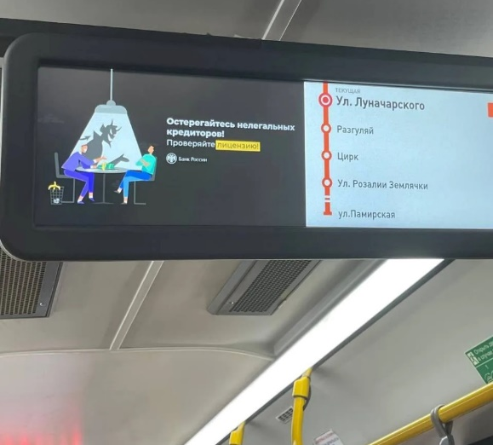
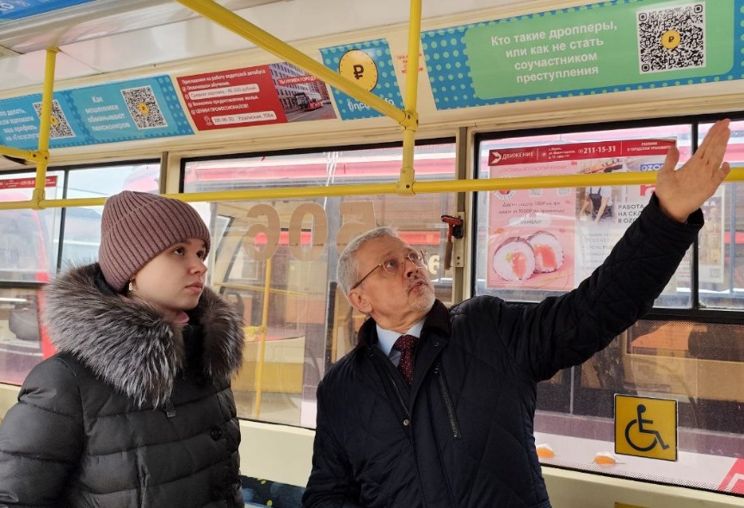
ЭТАПЫ ПРОЕКТА
1. Трансляция видеороликов Банка России по финансовой грамотности на мониторах, установленных в автобусах Перми и межмуниципальных маршрутах Пермского края
2. Курсирование трамвая финансовой грамотности с оклейкой внутри с краткой информацией по финансовой грамотности, финансовой безопасности и проектах Банка России по финансовой грамотности

Slide 5
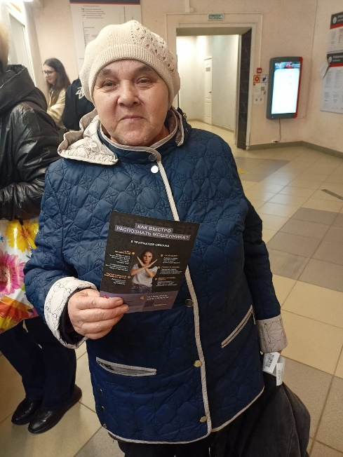
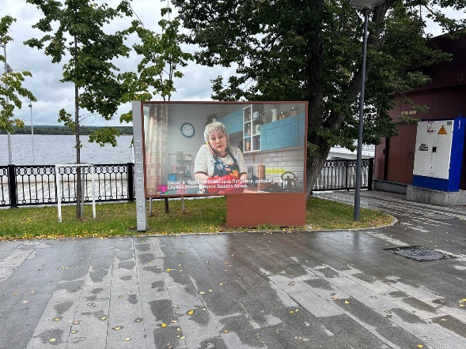
ЭТАПЫ ПРОЕКТА
3. Финансовая грамотность в пригородных электропоездах Пермского края: вместе с билетами выдача листовок с информацией, предупреждающей о мошенничестве; трансляция видеороликов на телевизионных экранах касс; размещение плакатов, направленных на борьбу с мошенничеством, в вагонах подвижного состава
4. Финансовая грамотность на речном транспорте Пермского края: на прогулочных речных трамвайчиках размещены плакаты о телефонном мошенничестве, дропперстве, кибермошенничестве и защите сбережений; на медиапанелях Речного вокзала трансляция видеороликов, направленных на борьбу с мошенничеством

Slide 6
ДОСТИГНУТЫЕ РЕЗУЛЬТАТЫ

Slide 7
ДОСТИГНУТЫЕ РЕЗУЛЬТАТЫ
Охват проекта в составил:
В автобусах г. Перми более 600 тыс. человек в день
В трамвае финансовой грамотности около 1000 пассажиров в день
В подвижных составах и речных трамвайчиках размещены информационные плакаты по финансовой грамотности и финансовой безопасности
При продаже билетов пассажирам предоставлено 3200 печатных материалов Банка России по финансовой грамотности и безопасности
На телевизионных экранах вокзала Пермь – 1 и Речном вокзале трансляция видеороликов Банка России по противодействию телефонному мошенничеству

Slide 8
КОНТАКТЫ

Slide 9

Отделение по Пермскому краю
Уральского главного управления
Центрального банка Российской Федерации
(Банк России)
Начальник экономического отдела
Ощепков Иван Алексеевич
+7 (342) 218-72-56
57svc_gramota@cbr.ru

